Slide 1
Porównanie strategii ZIT oraz ITT oraz instytucjonalizacja partnerstw
Jacek Warda

Slide 3
Podstawowa różnica
Zintegrowane Inwestycje Terytorialne przeznaczone jest dla Miejskich Obszarów Funkcjonalnych i projekty muszą być zintegrowane
Inne Inwestycje Terytorialne nie mają ograniczenia przestrzennego, są bardziej elastyczne Dedykowanym IIT obszarem tematycznym jest rewitalizacja, oraz partnerstwa na obszarach wiejskich

Slide 4
Co to jest „projekt zintegrowany”
Wspólne problemy wpływają na więcej niż jedną gminę na obszarze funkcjonalnym
Interpretacja „mocna”
To projekt nastawiony na realizację któregoś z celów strategicznych partnerstwa
To projekt skutkujący rozwojem na obszarze więcej niż jednej gminy
Interpretacja „słaba”
powinien być realizowany w ramach wiązki projektów partnerstwa
powinien być przygotowany wspólnie samorządy partnerstwa

Slide 5
Ogólny podział funduszy UE lata 2021-2027
Minimum 8% alokacji z EFRR ma być przeznaczone na wsparcie zrównoważonego rozwoju obszarów miejskich,
W programach regionalnych udział tych instrumentów wyniesie od 15,91% do 16,15% środków EFRR.
Wsparcie to będzie realizowane wyłącznie poprzez instrumenty terytorialne

Slide 6
Preferencje dla ZIT oraz IIT

Slide 7
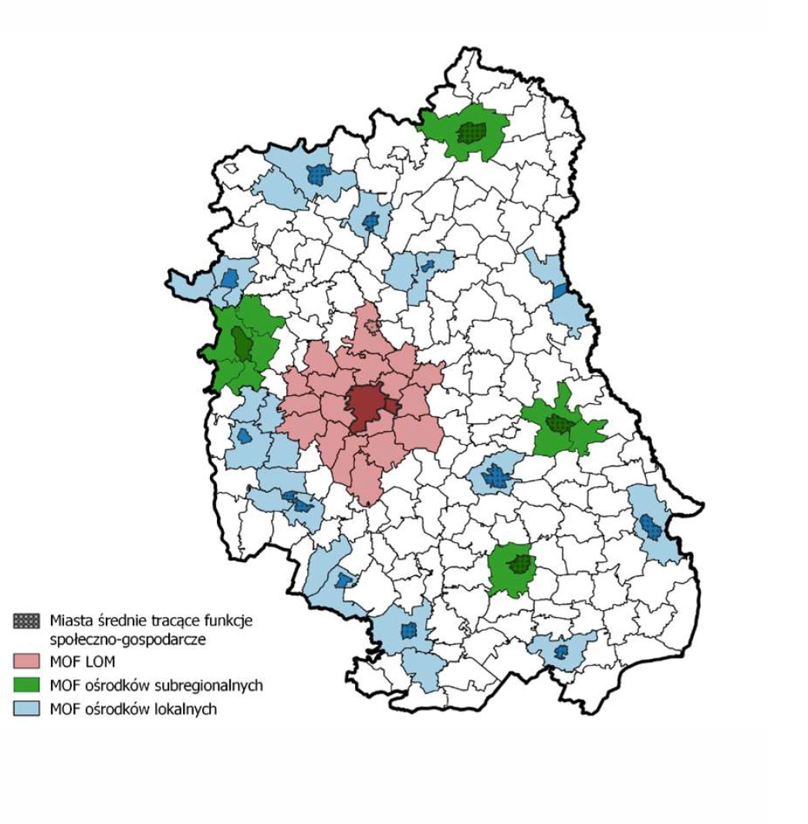
Upowszechnienie ZITów w okresie programowania 2021-2027
W okresie programowania 2014-2020 było 16 ZITów wojewódzkich obligatoryjnych i kilka ZITów subregionalnych wyznaczonych przez urzędy marszałkowskie
Przewiduje się, że w nowej perspektywie instrument ZIT obejmie łącznie ponad 80 MOFów

Slide 8
Województwo Lubelskie
1 MOF regionalny
4 MOF subregionalnych
12 MOF lokalnych

Slide 9
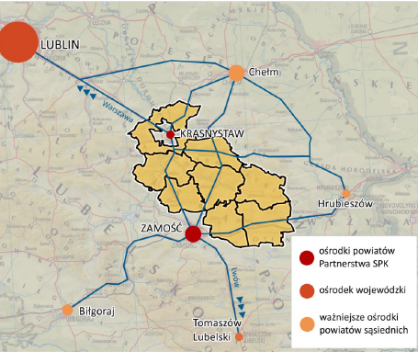
Na jednym obszarze będą mogły równolegle funkcjonować różne instrumenty terytorialne, jeżeli IZ programem regionalnym zapewni komplementarność podejmowanych działań i nie będzie występowało podwójne finansowanie realizowanych w ich ramach projektów.
Wymagane będą jednakże dla nich osobne strategie – właściwe dla poszczególnych instrumentów.

Slide 10
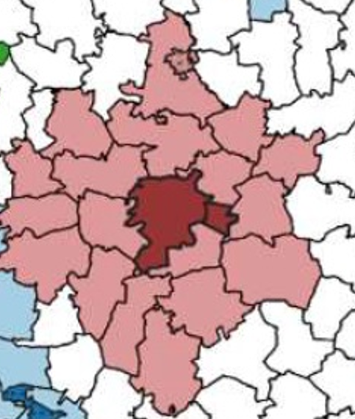
Delimitacja MOF
MOF powinien posiadać rdzeń, tj. miasto lub grupę miast, który oddziałuje ekonomicznie, społecznie, przestrzennie, kulturowo itp. na otaczające gminy, tworząc powiązania funkcjonalne

Slide 11
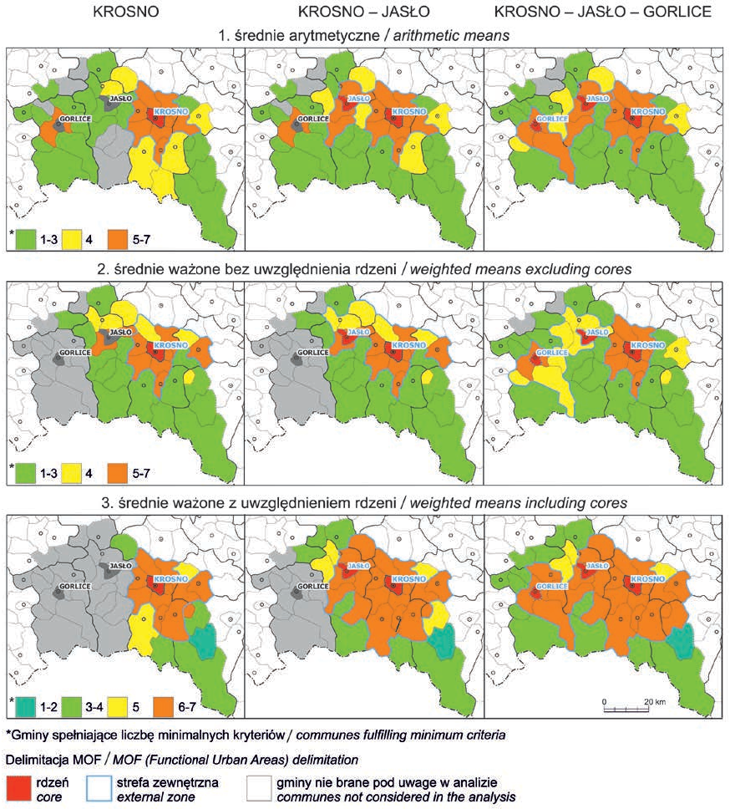
zastosowanie typowo statystycznych kryteriów delimitacyjnych powinno służyć jako punkt wyjścia do dyskusji nad ostateczną delimitacją z zainteresowanymi współpracą stronami, a nie zastępować delimitację

Slide 12
Trzy cele instrumentu ZIT
ZIT jest instrumentem wspierającym rozwój terytorialny i promującym partnerski model współpracy między jednostkami samorządu terytorialnego w MOF.
1. budowanie partnerstwa i współpracy w ramach obszaru funkcjonalnego oraz wspieranie współpracy i wymiany doświadczeń pomiędzy Związkami ZIT zarówno w poszczególnych województwach, jak i na szczeblu krajowym i międzynarodowym;

Slide 13
Celem wdrażania instrumentu ZIT jest cd…
2. wspieranie rozwoju kompetencji samorządu terytorialnego niezbędnych do przygotowania i wdrażania strategii, w tym strategii ZIT lub strategii rozwoju ponadlokalnego;
3. wspieranie realizacji projektów i zdolności do pozyskania środków z różnych źródeł.

Slide 14
Trzy cele instrumentu IIT
W dokumentach nie ma wskazanych bezpośrednio celów, ale struktury IIT mają działać na zasadach partnerskich to również wskazuje na znaczenie wzmacniania współpracy jako celu IIT
Notes:
s 49

Slide 15
Obszary IIT
MOFy (w szczególności małej wielkości)
OSI
Obszary rewitalizacji
Obszary zmarginalizowane
Partnerstwa zawiązane w programie CWD

Slide 16
ZIT | IIT
Wdrażany w miejskich obszarach funkcyjnych (MOF) | Wdrażany w partnerstwach lub w wyjątkowych, uzasadnionych przypadkach w pojedynczych JST (gminach lub powiatach)
Delimitowany w strategii rozwoju województwa | Delimitowany przez Instytucję Zarządzającą programem regionalnym
Wdrażany przy pomocy strategii ZIT lub strategii rozwoju ponadlokalnego | wdrażany przy pomocy strategii IIT strategii rozwoju gminy strategii rozwoju ponadlokalnego GPR lub innych dokumentów strategicznych zawierających elementy strategii IIT
Możliwość realizacji wyłącznie projektów zintegrowanych | Dedykowany dla projektów z obszaru rewitalizacji
Wymagane w strukturze ZIT ciało doradcze złożone z partnerów społeczno-gospodarczych
Strategia opiniowania przez MFiPR w zakresie zgodności z Umową Partnerstwa
Możliwość finansowania projektów komplementarnych z funduszu spójności
Notes:
(obowiązkowa dla ZIT wojewódzkich od 2026-01-01

Slide 17
Cechy wspólne ZIT/IIT
Strategia powinna zawierać następujące elementy
diagnoza
cele
lista projektów
opis zaangażowania partnerów społecznych
finansowania i zarządzania – nie jest wymagane w IIT
Możliwość realizacji projektów ze wszystkich celów Polityki UE
Możliwość finansowania zarówno z EFRR jak i z EFS+
Możliwe formy partnerstwa: porozumienie, stowarzyszenie, związek komunalny
Strategia zaopiniowana przez właściwą IZ w zakresie możliwości współfinansowania z danego programu regionalnego lub krajowego
Muszą realizować zasady horyzontalne w tym zasadę partnerstwa
Notes:
Zitach mam
nie ma rodziału dotyczacego
finansownaia i zarządzania
my to ujmuje i to sa rodziały fakultatywne
czy mogóle jest projekt zintegrowane
ale wynagane jest podejscie zintegrowane
prtnerstki albo tworzyc wspólny efekt z ktorego korzytsaja kilku partnerzy
podejscie zintegrowane --
poziom celów --
jak te cele integruja na poziomiw
projektow
- w wiazkach projektowych
ile lubesie przeznacza na instrumenty terytorialne -
cel 5 -- dotyczacy wsplpracy terytorialnej
- == = = = = = = =
cel 5 - europa blizej obywateli
na poczatku rpo podzał kasy
kodami interwencji
= = = =
jestcz enegocjacje

Slide 18
Instytucjonalizacja
Notes:
34, ZIT 36 IIT
Ustawa drożeniwe (o formach instycjalizacji)

Slide 19
Możliwe formy formalizacji partnerstwa ZIT/IIT
Porozumienie
Stowarzyszenie
Związek komunalny
Notes:
Przekzacujhe dyspozycje
Pozbawiam się oferty usług w tym zakresie na terenie gminy

Slide 20
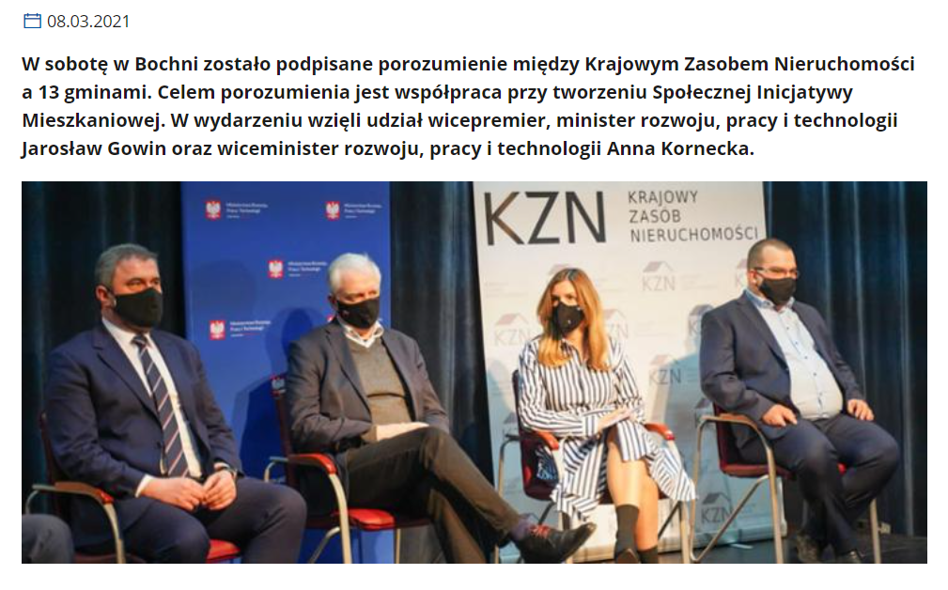
Porozumienie
Stosowane w raczej w prostych sytuacjach - jest to forma współpracy dedykowana dla maksymalnie kilku gmin
Jest rodzajem umowy publicznoprawnej
Musi mieć jasno określony zakres

Slide 21
Porozumienie
Nie jest strukturą organizacyjną (instytucją), ale formą działania organów administracji samorządowej reprezentujących JST,
Nie prowadzi do powstania żadnej struktury ani żadnego podmiotu prawa

Slide 22
Umowa publicznoprawna
Porozumienie stanowi przykład umowy publicznoprawnej, ponieważ jego treść kształtowana jest swobodnie przez strony porozumienia, Zawiera również regulację przekazania przez jedną ze stron na rzecz drugiej, określonych zadań publicznych, które jednocześnie przenoszą kompetencje do realizacji tych zadań".

Slide 23
Warunki zawarcia porozumienia
Treść porozumienia powinna jednoznacznie wskazywać moment przejęcia określonych praw i obowiązków
Warunkiem formalnym przystąpienia gminy do porozumienia jest wyrażenie na to zgody przez radę danej gminy w formie uchwały.

Slide 24
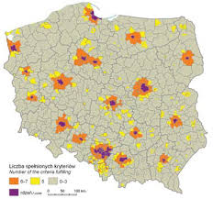
z życia wzięte
Powszechne jest obecnie (lata 2021-2022) tworzenie MOF na powstawanie porozumień

Slide 25
Dobra Praktyka
Zawieramy porozumienie w sprawie współpracy przy tworzeniu projektów sieciowych (tzw. Porozumienie RAMOWE)
… a ponadto w razie potrzeby do konkretnych zadań porozumienia ZADANIOWE

Slide 26
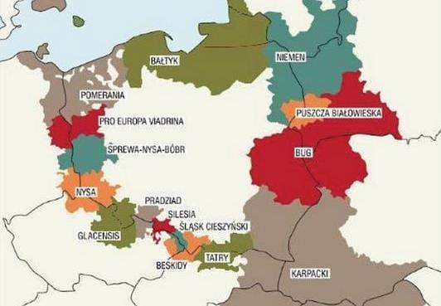
Stowarzyszanie - zalety
Posiadanie osobowości prawnej
Stabilność prowadzonej działalności
Przykłady struktur
Lokalne Grupy Działania (LGD)
Lokalne Organizacje Turystyczne (LOT)
Euroregiony samorządowe

Slide 27
Stowarzyszanie - wady
Duży poziom formalizacji struktury
Liczne obowiązki prawne
przyjęcie statutu
rejestracja
zebrania roczne,
sprawozdania,
pełna księgowość.

Slide 28
Finansowanie stowarzyszenia ZIT
Dobra Praktyka
Zalecane dwa sposoby (stosowane łącznie) opłacania składki
Składka stała -- ryczałt od liczby mieszkańców gminy
Składka zmienna - uzależniona od wartości dofinansowania wnioskowanego przez członka stowarzyszenia na realizację projektów w ramach programu regionalnego.
Notes:
(dotyczy projektów realizowanych wspólnie z stowarzyszeniem jako liderem projektu). Składka zmienna ustalana jest każdorazowo po złożeniu wniosku o dofinansowanie).

Slide 29
Stowarzyszenia ZIT
Dobra Praktyka
Cele stowarzyszeń będących Związkami ZIT mogą znacznie wykraczać poza zadania wynikające z wdrażania instrumentu ZIT.

Slide 30
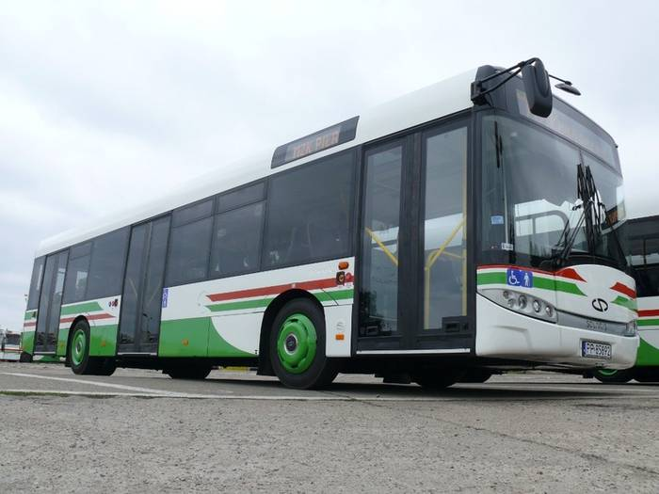
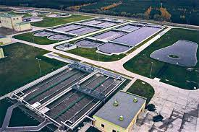
Związek Komunalny
Wspólne wykonywanie zadań komunalnych
gospodarka wodna
gospodarka odpadowa
transport publiczny (..)
Tworząc związek komunalny i przekazując mu zadania nie dajemy mu zadań do wykonania, ale przekazujemy całość kompetencji publicznych w zakresie danego zadania
Zadanie przestaje być „nasze”

Slide 31
Stan docelowy
Rekomendacją Ministerstwa jest tworzenie stowarzyszeń i związków komunalnych

Slide 32
Forma prawna ma służyć celowi partnerstwa
Forma prawna nie powinna być bardziej angażująca niż jest to potrzebne dla realizacji celów
Zaufanie to wniosek z dobrych doświadczeń ze wcześniejszej współpracy między stronami

Slide 33
Porównanie strategii ZIT oraz ITT oraz instytucjonalizacja partnerstw
Dziękuję za uwagę

